Slide 1
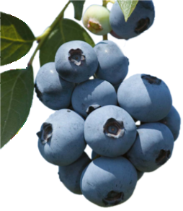
El Arándano en Bolivia
Por: Sergio Diego MARTÍNEZ CALBIMONTE
Ing. Agrónomo, M. Sc.
www.marcal.com.bo

Slide 2
Origen y Tipos de Arándano
El Arándano es un arbusto de porte medio, perenne, originario del hemisferio norte, donde en su forma silvestre crece en el sotobosque de los Pinos.
Arándano Blueberry (Arándano azul)
Cranberry (Arándano rojo)
Arándano azul (Blueberry) 2 tipos: Northen Highbush y Southern Highbush; cientos de variedades.

Slide 3
Introducción del Arándano a Bolivia
2007 Valle Central de Tarija – 30 comunidades
FAUTAPO, FDTA – Valles, G.A.D. Tarija, MARCAL.
2010 O’Connor – Entre Ríos
CITSA

Slide 4
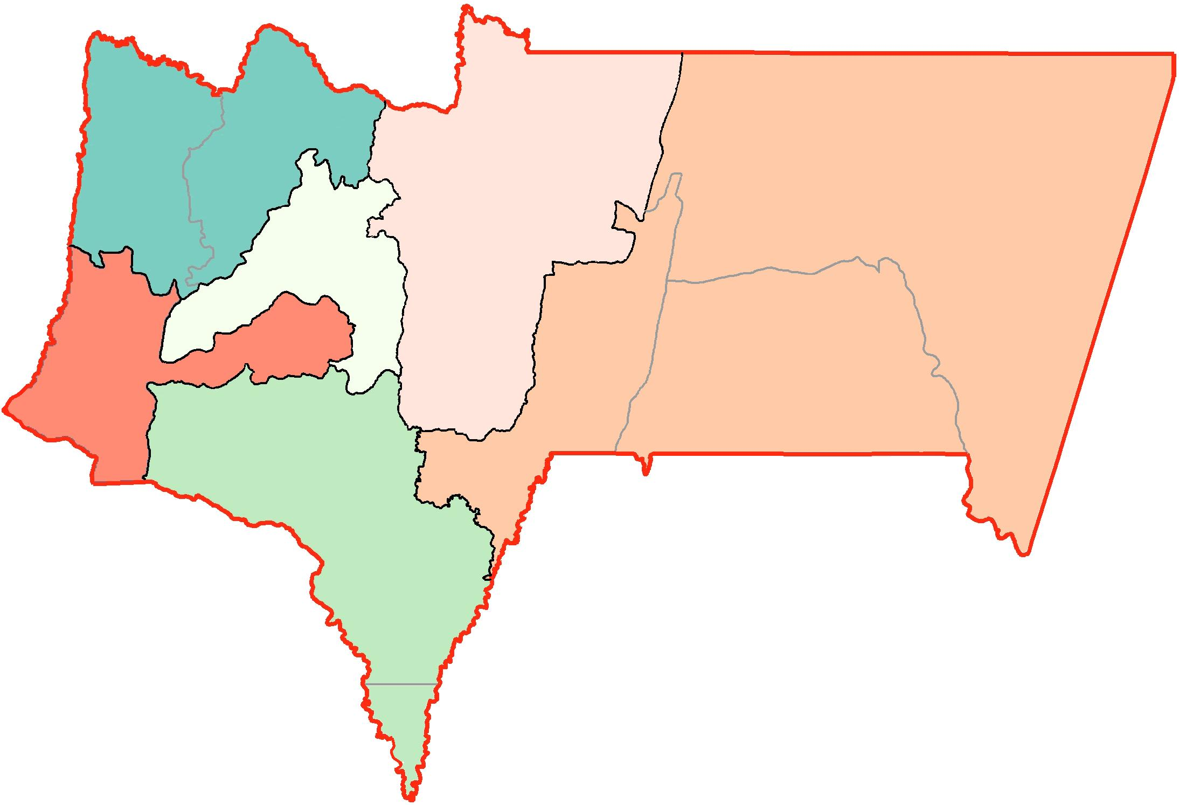
Ubicación Ensayos Experimentales
MÉNDEZ
O’CONNOR
GRAN CHACO
TARIJA
AVILEZ
ARCE

Slide 5
Ubicación Ensayos Experimentales
San Lorenzo
MÉNDEZ
O’CONNOR
GRAN CHACO
Entre Ríos
TARIJA
Cercado
Uriondo
AVILEZ
Padcaya
ARCE

Slide 6
Producción de Arándano en Bolivia
Tarija: Valle Central 3 hectáreas 20 toneladas
Entre Ríos 15 hectáreas 55 toneladas^{(?)}
Se trabaja en la introducción del Arándano en otros Deptos.: Cochabamba, Santa Cruz, La Paz y Chuquisaca.

Slide 7
Producción Mundial del Arándano
EE.UU.
Canadá
Unión Europea
México
Nueva Zelandia
Rusia
Perú
Ucrania
Uzbekistán
Suiza
Marruecos
Noruega
Perú
Bolivia
Chile
Uruguay
Argentina

Slide 8
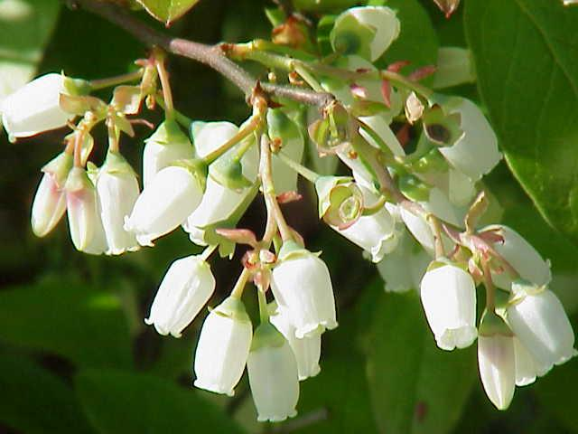
Cultivo del Arándano

Slide 9
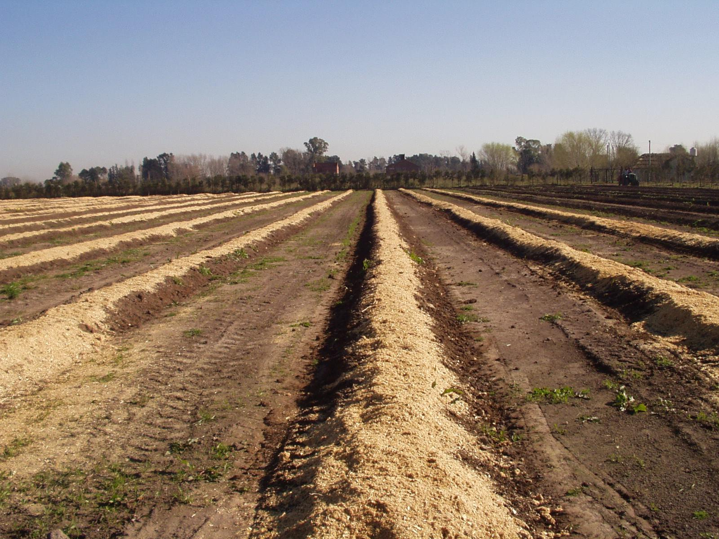
Cultivo del Arándano

Slide 10
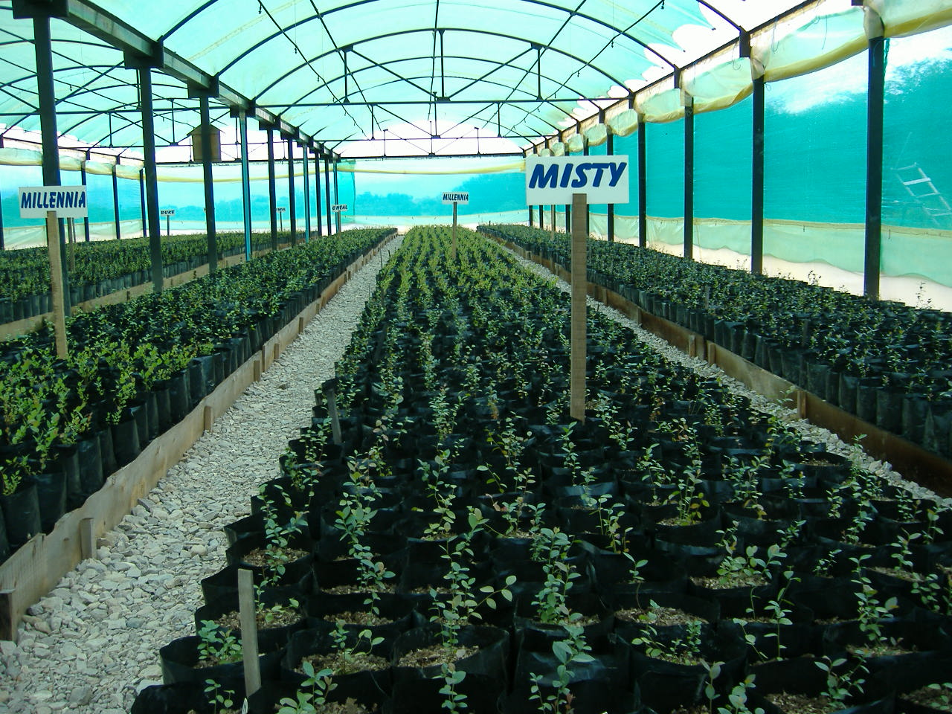

Slide 11
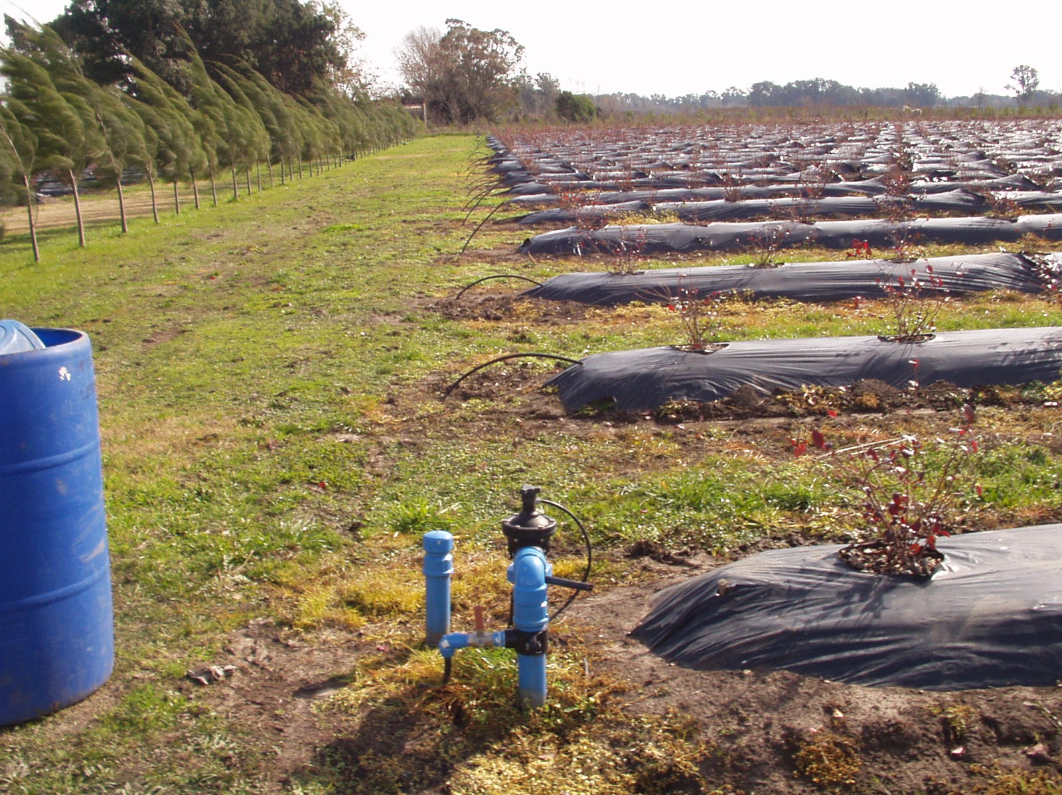
Cultivo del Arándano

Slide 12
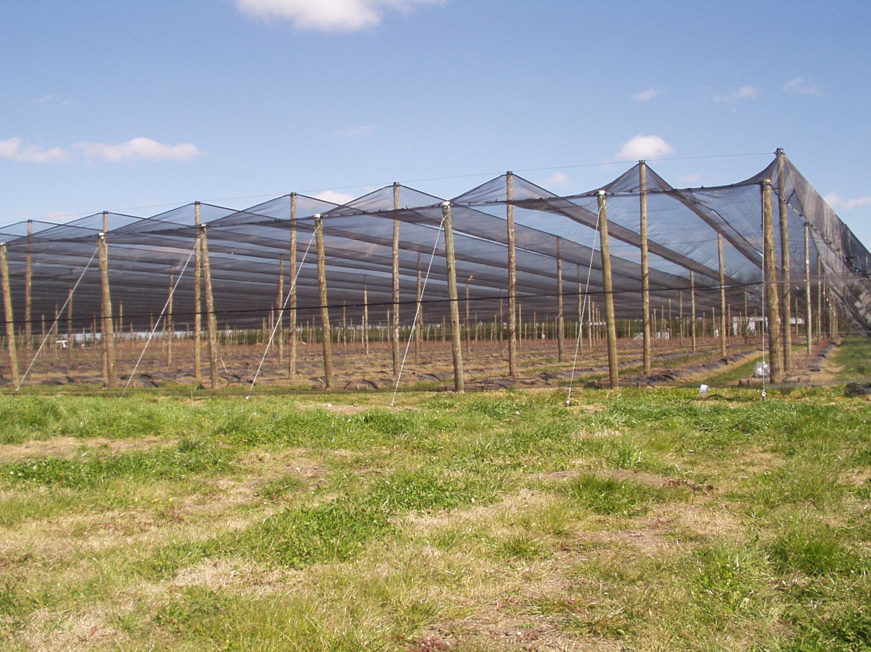
Cultivo del Arándano

Slide 13
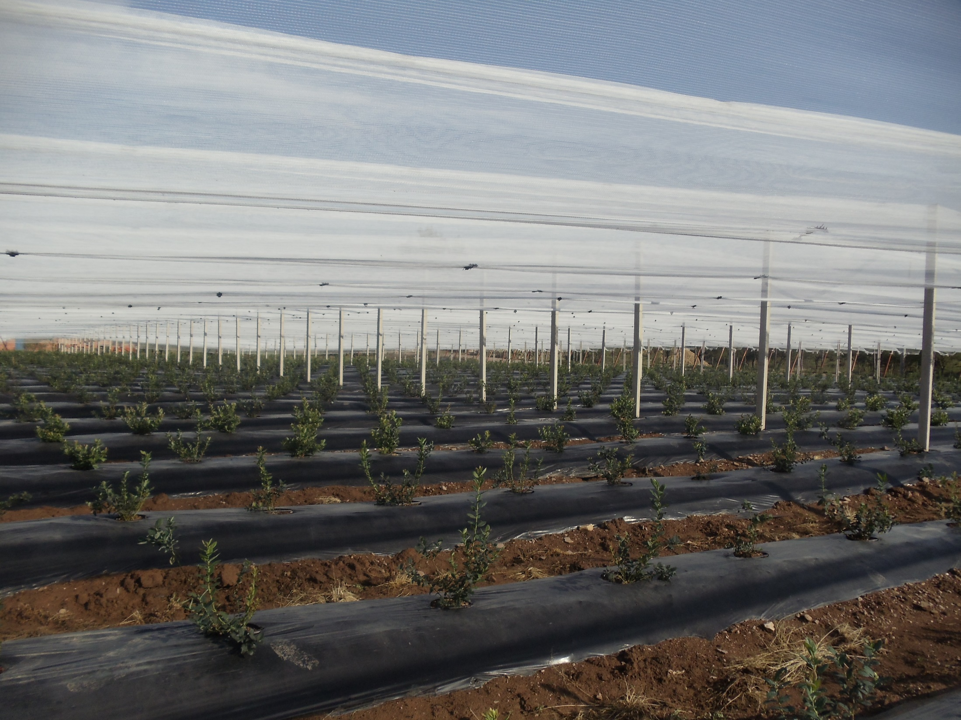
Cultivo del Arándano

Slide 14
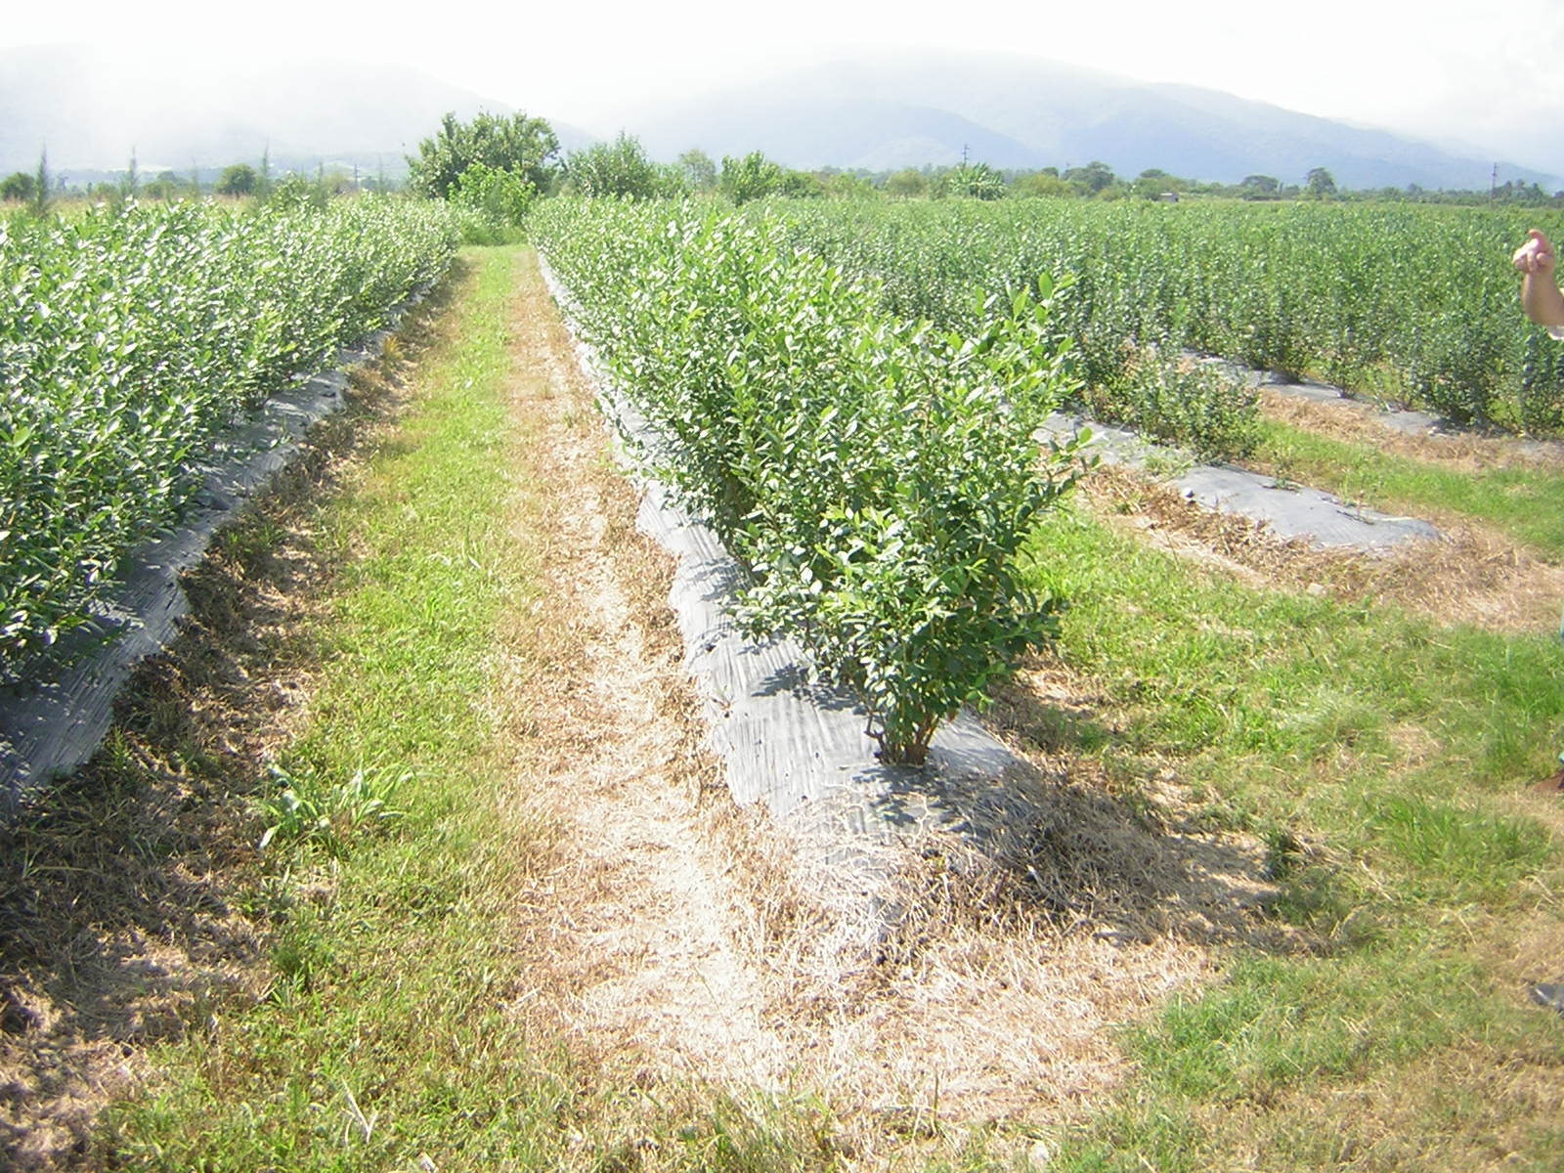
Substrato - Camellones

Slide 15
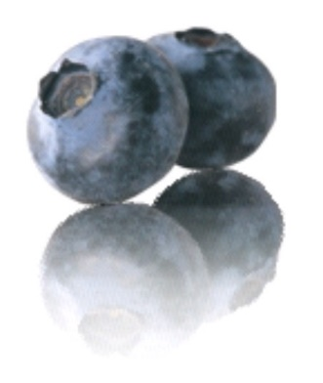
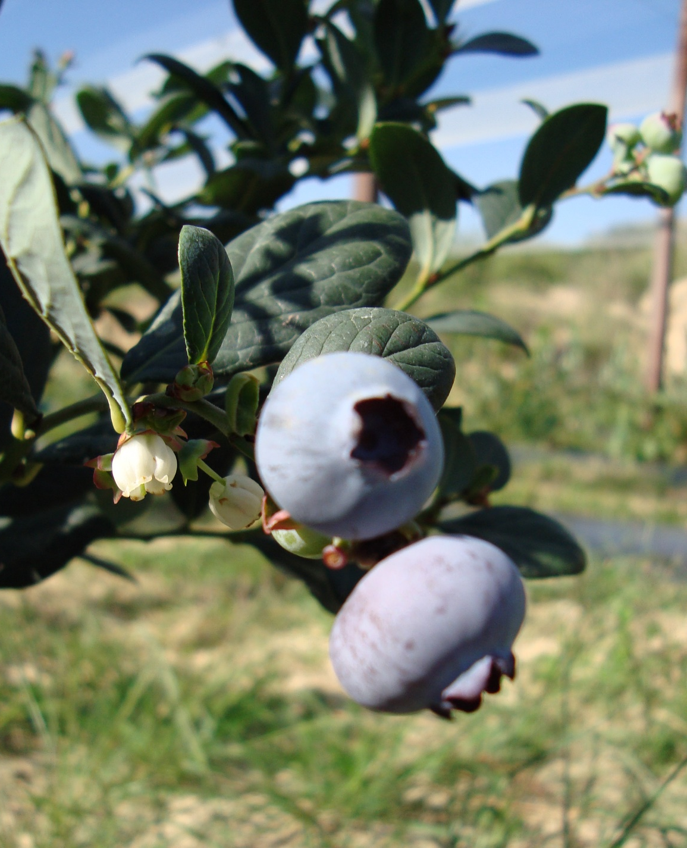
Arándanos de los Valles de Tarija
COSECHA

Slide 16
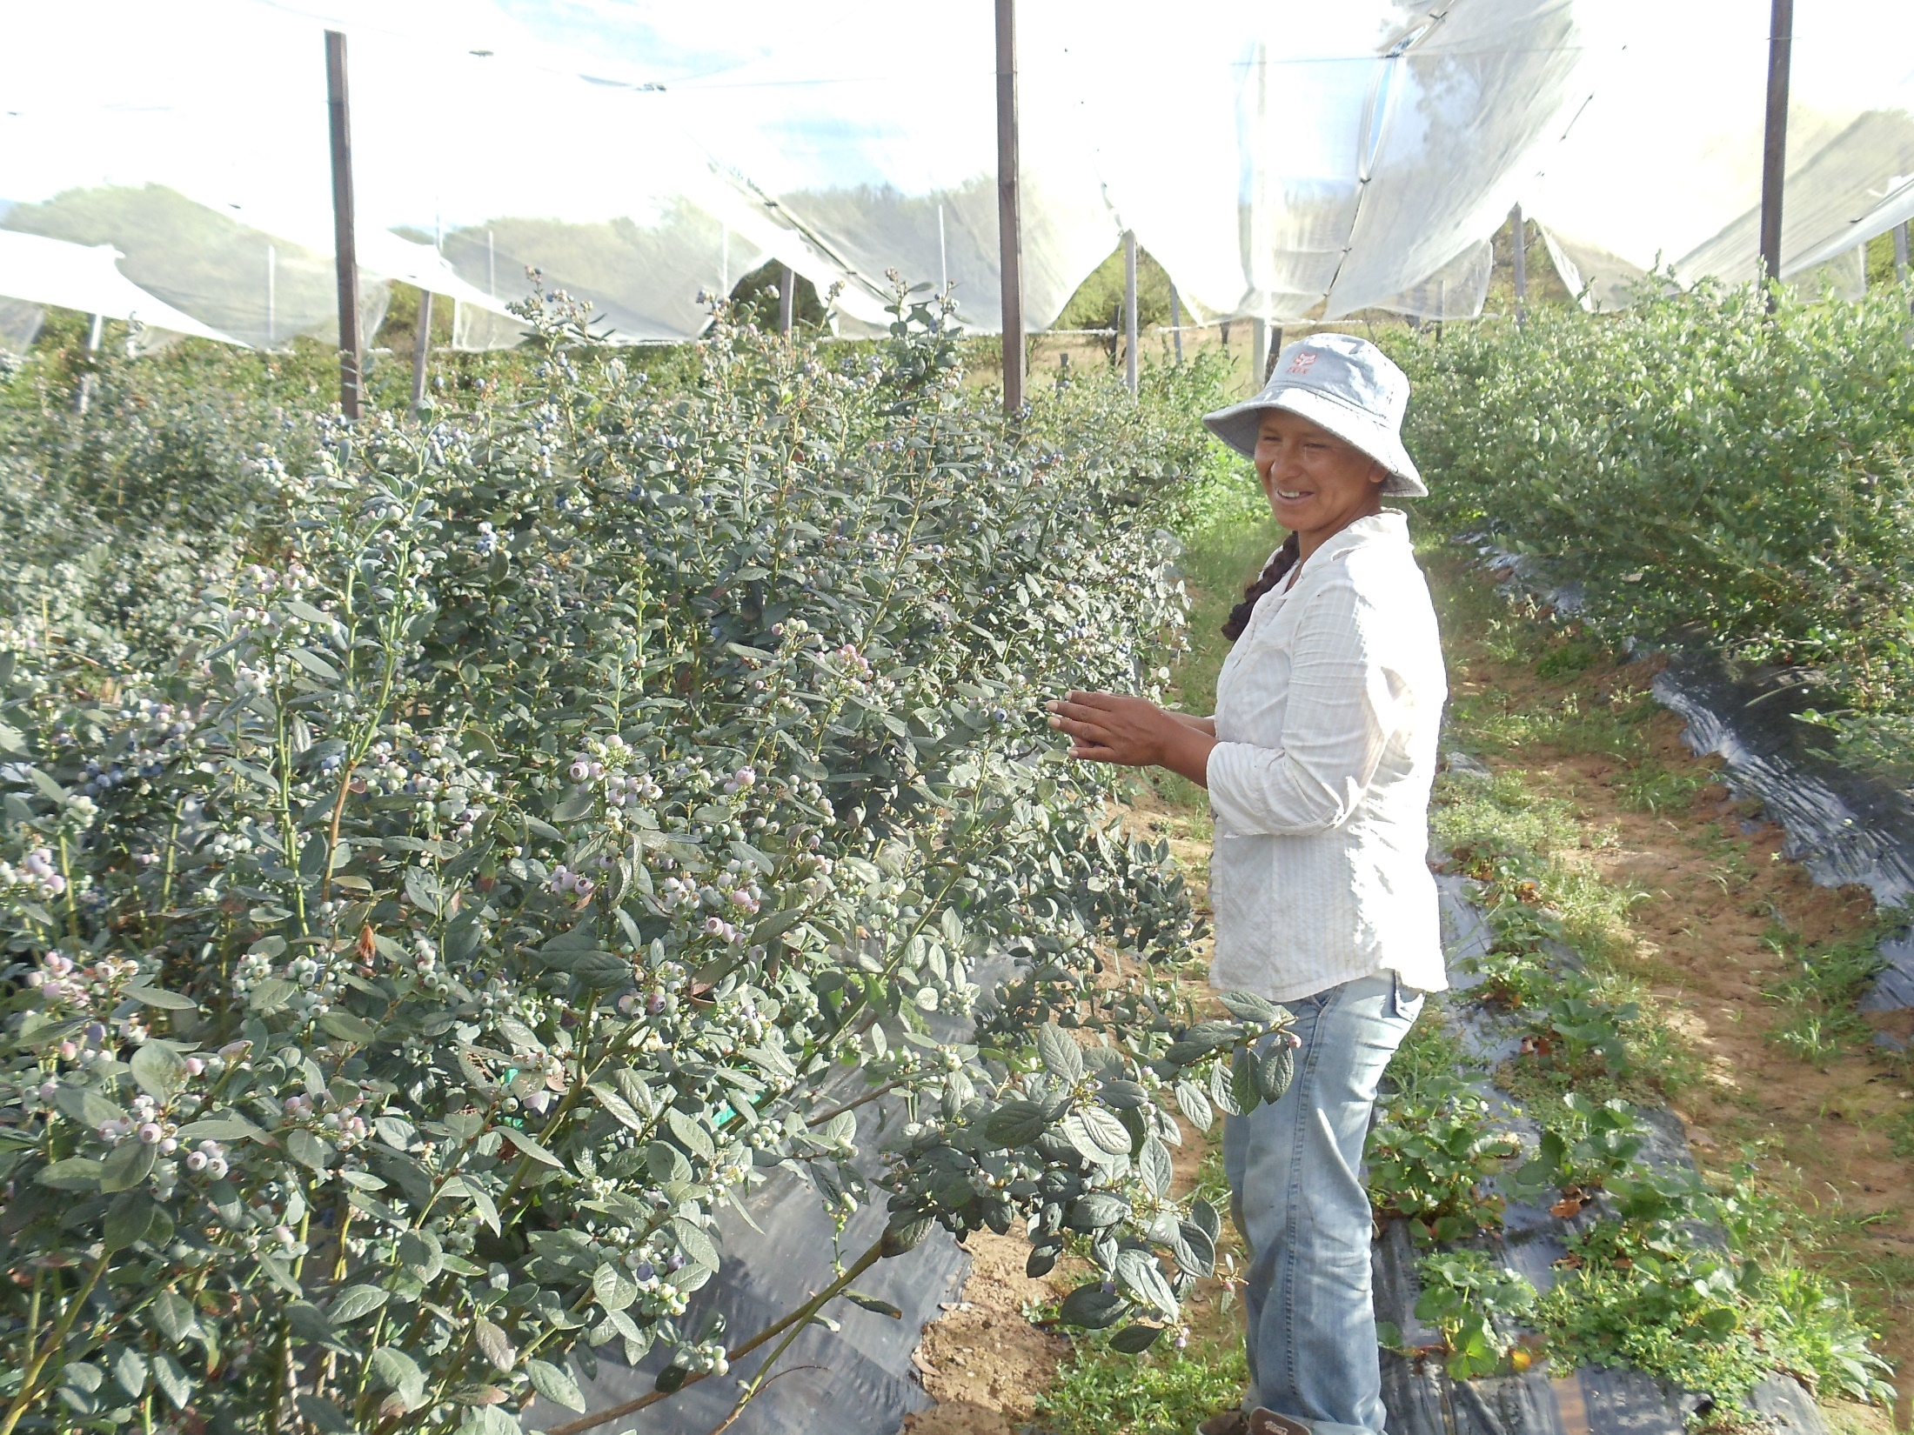

Slide 17
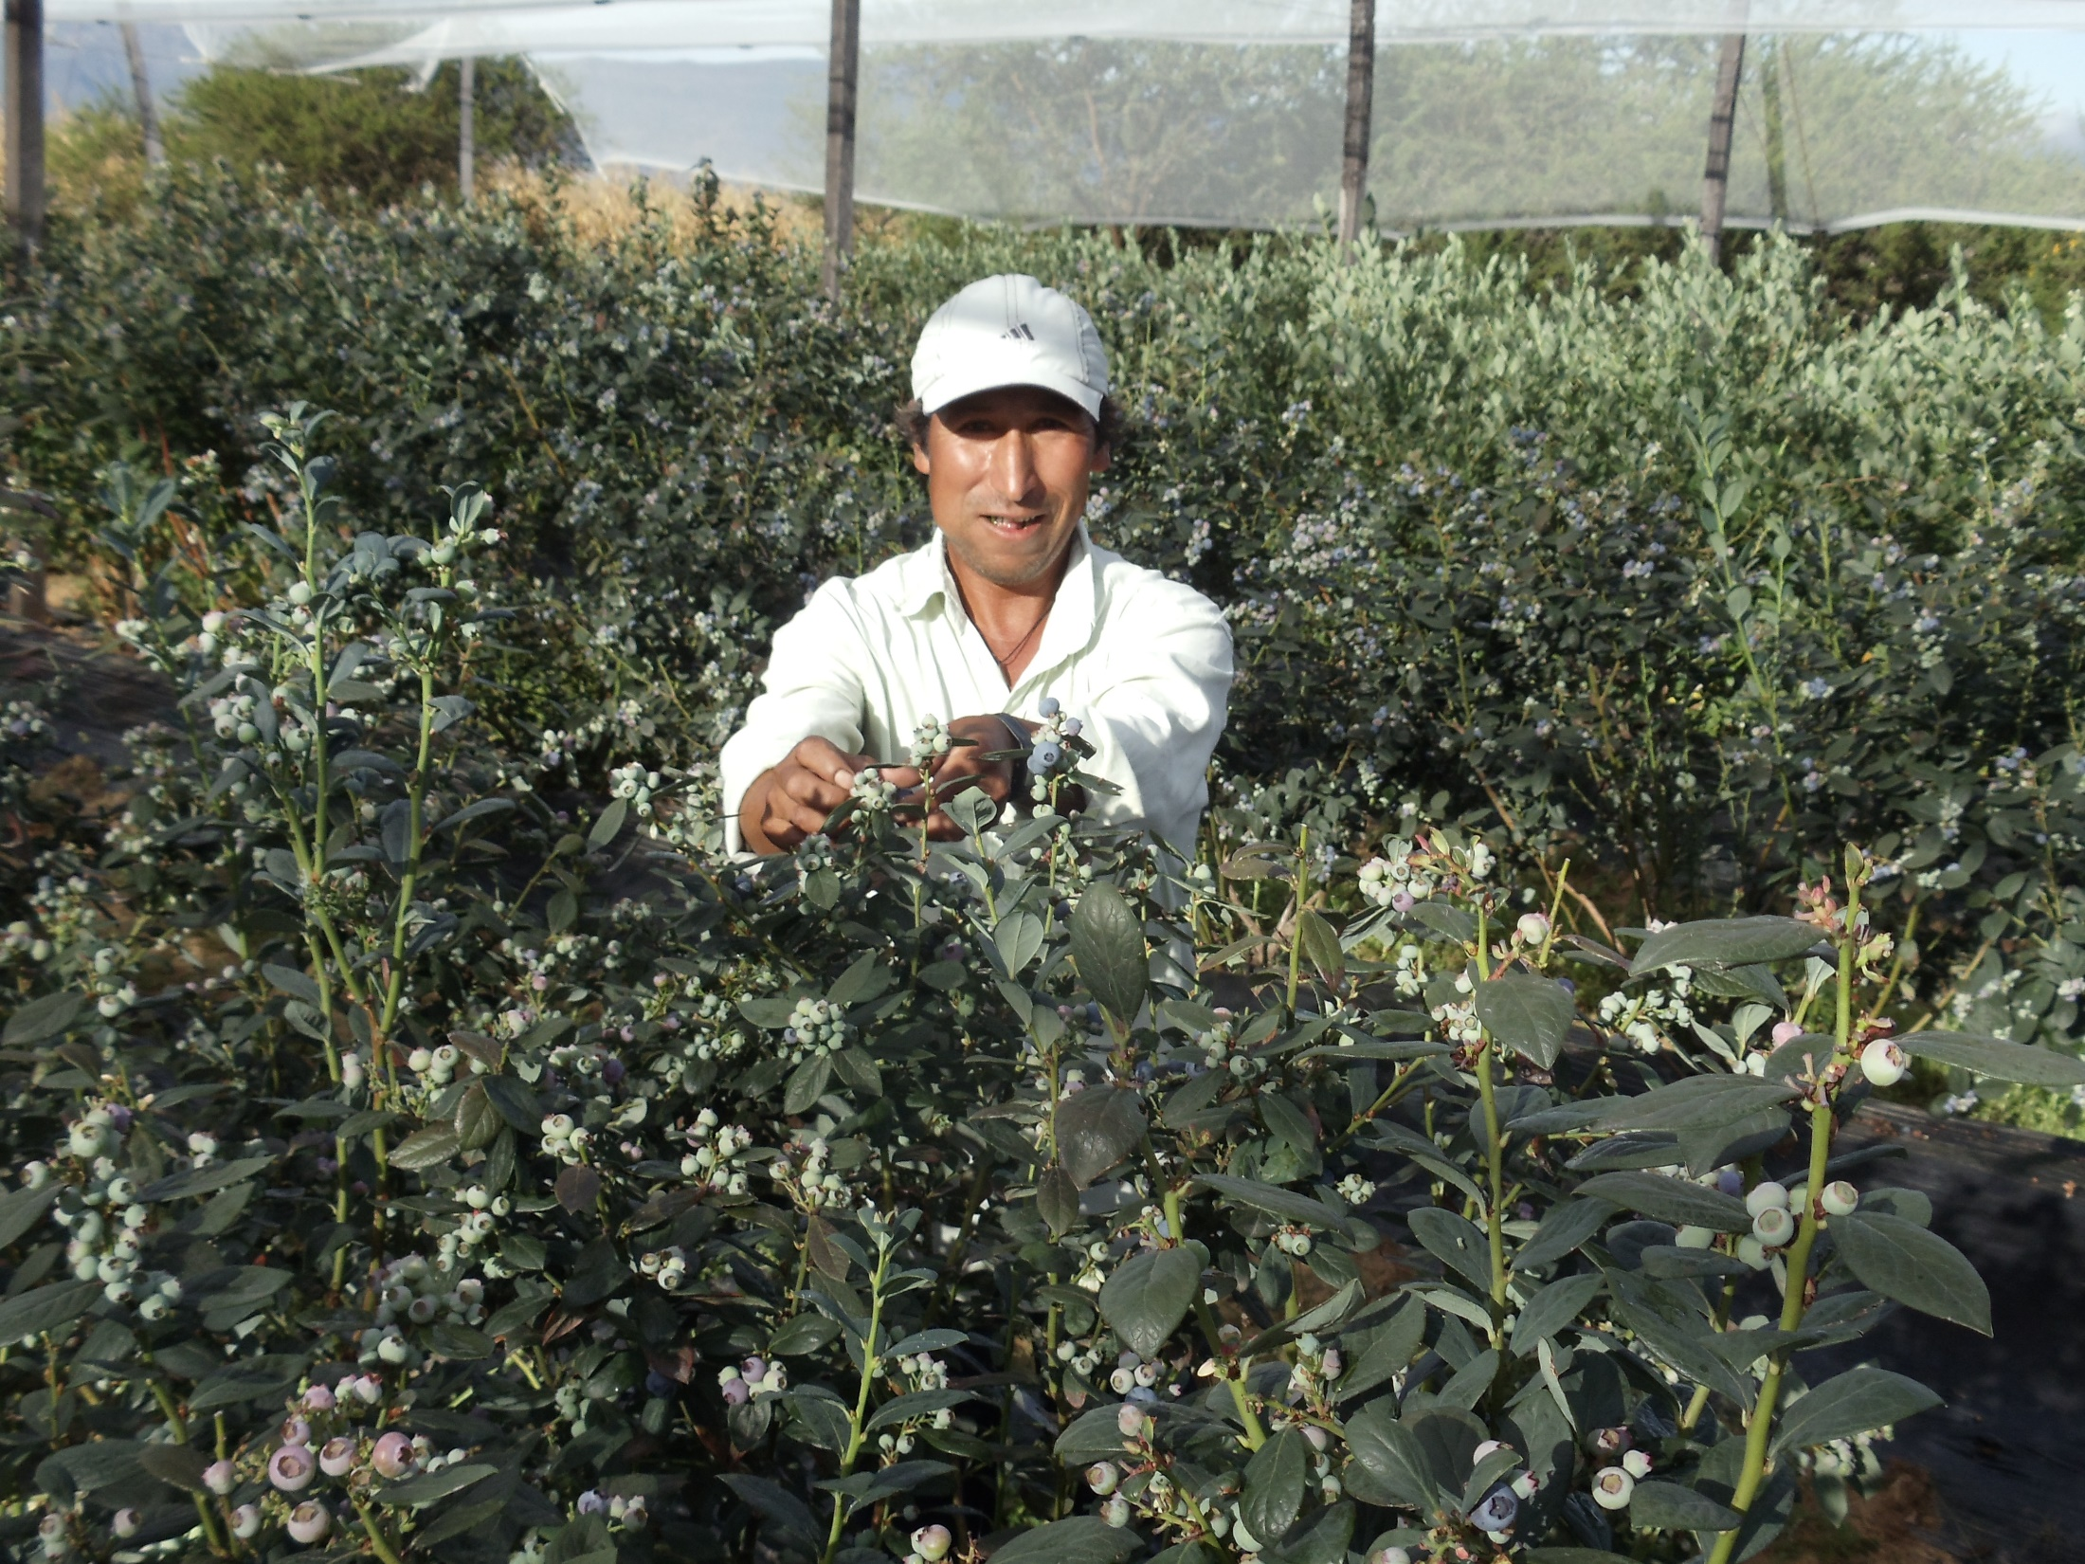

Slide 18
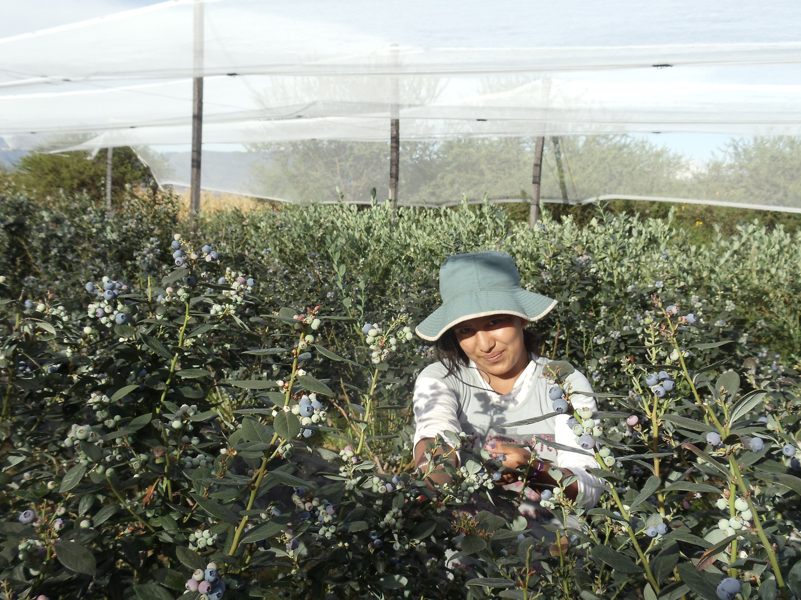

Slide 19
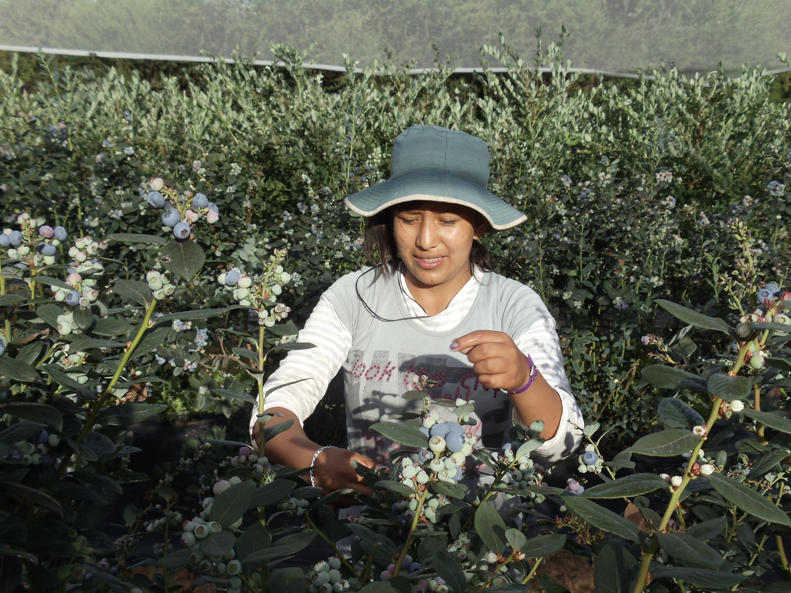

Slide 20
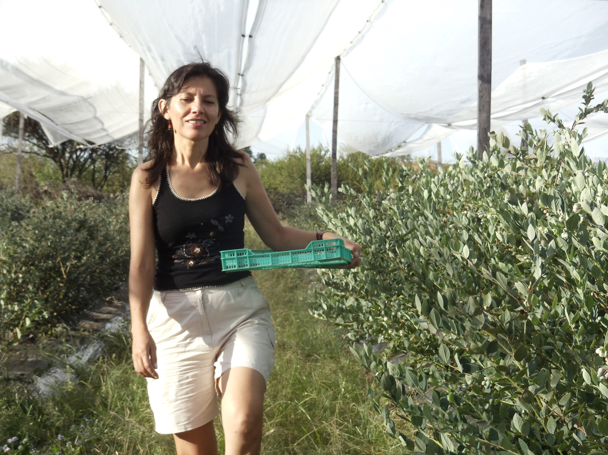

Slide 21
Cosecha del Arándano
Nuestra Época de Oferta:
De OCTUBRE A DICIEMBRE
y de MARZO A JULIO

Slide 22
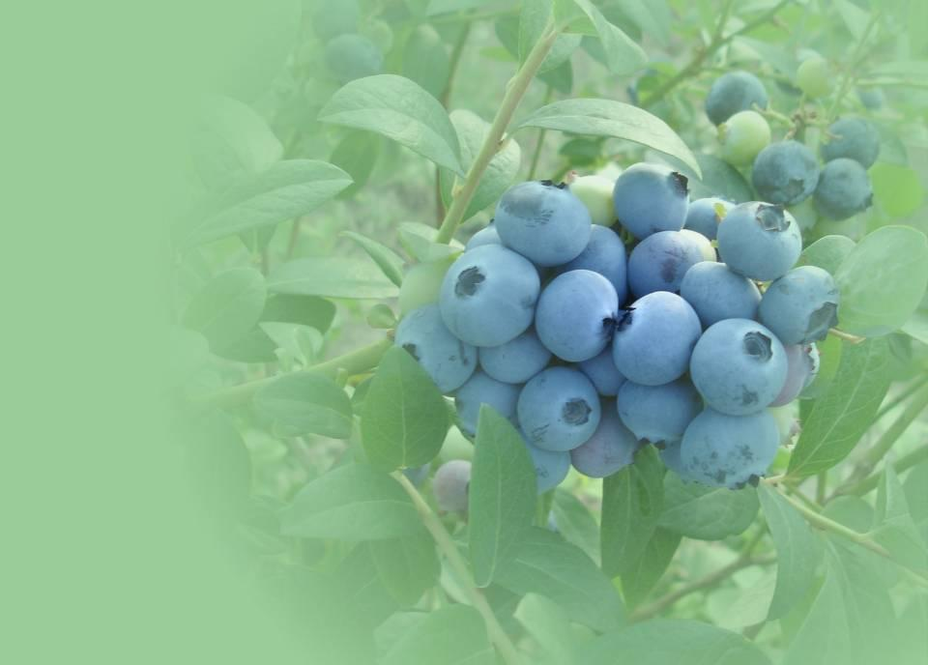
Arándano
Blueberry
Myrtille

Slide 23
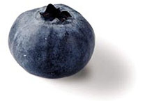
Propiedades Nutricionales y Medicinales
El Arándano
El fruto del Arándano es una baya de color azul oscuro, denominada en inglés Blueberry. Su consumo se viene incrementando a nivel mundial debido a las diversas cualidades que se le han descubierto, tanto por su valor nutritivo como por sus propiedades medicinales.
Se lo consume tanto en fresco como elaborado (en cocina y repostería) destacándose entre sus propiedades el bajo aporte en calorías y su alta concentración en vitamina C y fibras.
Propiedades Antioxidantes.
En el Arándano se encuentra una gran cantidad de sustancias antioxidantes y un importante contenido de antociamidinas, componente que interviene directamente en el metabolismo celular, combatiendo a los radicales libres, que son los principales causantes del envejecimiento y de ahí sus propiedades anticancerígenas.

Slide 24
Propiedades Nutricionales y Medicinales
El Arándano
También las antociamidinas ayudan a fortalecer el colágeno, proteína que es parte importante de los ligamentos, tendones y el cartílago. Estas substancias también combaten los estados inflamatorios y tienen importantes propiedades antioxidantes. Estas propiedades hacen al arándano útil en el tratamiento de enfermedades inflamatorias de las articulaciones y de las encías.
El Arándano es reconocido en el ámbito científico como un poderoso antioxidante, reductor del colesterol y protector de riesgos cardiovasculares.
Numerosos estudios realizados han demostrado que por su alto contenido en antioxidantes el consumo de arándanos ayuda a evitar algunos tipos de cáncer por ejemplo de colon y de mama.

Slide 25
Propiedades Nutricionales y Medicinales
El Arándano
Junto con los agentes antioxidantes se encuentra en incremento el HDL también conocido como colesterol bueno, de esta manera esta plenamente comprobada la importancia que tiene el consumo del Arándano en personas que sufren cardiopatías, por sus efectos positivos en afecciones del corazón y en cuadros donde se observan deterioros de origen neuronal.
También se ha descubierto que el consumo de arándanos protege y fortalece las paredes de los vasos capilares lo que se ha manifestado útil para el tratamiento y prevención de venas varicosas, flebitis y hemorroides, al igual que en la prevención de problemas de la visión causados por la ruptura de pequeños vasos en los ojos.

Slide 26
Propiedades Nutricionales y Medicinales
El Arándano
Propiedades Antibacterianas
Debido a su alto contenido en vitamina C, que tiene acción directa en la absorción de hierro en el organismo, actúa previniendo cuadros de anemia y en la prevención de infecciones de oído y respiratorias.
El arándano además tiene efectos positivos en infecciones urinarias y en combatir bacterias como la Escherichia coli entre otras. Propone la cualidad de impedir la adhesión de las bacterias a las paredes de las vías urinarias y de los intestinos, por su contenido en ácido hipúrico, reforzando las defensas del organismo para hacer frente a afecciones urinarias, estomacales, de estreñimiento e intestinales en general.

Slide 27
Propiedades Nutricionales y Medicinales
El Arándano
Propiedades para la Vista
Otra de las virtudes de esta fruta, es su actividad benéfica para la vista, ya que su acción contra los radicales libres produce unos nutrientes que ayudan a prevenir afecciones como cataratas y glaucoma, como así también estimula y activa el flujo sanguíneo, el tono vascular y la oxigenación del ojo, aumentando la agudeza visual tanto en la noche como en el día.
Un efecto que ha recibido mucha atención en años recientes es el de ayudar a prevenir la pérdida de visión a causa de la degeneración de la retina que se produce con gran frecuencia en personas de edades avanzadas.

Slide 28
Propiedades Nutricionales y Medicinales
El Arándano
Propiedades para enfermos con Diabetes.
Resulta interesante hacer mención de la repercusión que generan los productos derivados de las hojas de arándanos: disminuyen el contenido de glucosa en sangre por lo que los diabéticos los utilizan para aminorar la cantidad de hipoglucemiantes orales así como de insulina.
Por otro lado, consumir el fruto es ampliamente beneficioso para los diabéticos ya que posee un efecto protector sobre los capilares que es de invalorable importancia para prevenir complicaciones propias de la diabetes.

Slide 29
Propiedades Nutricionales y Medicinales
El Arándano
Dadas sus propiedades tónicas y astringentes, esta baya altamente nutritiva y beneficiosa para nuestra salud, el Arándano ha sido definido como “un milagro de la naturaleza”.
El Arándano, un alimento Nutritivo y Saludable !
“Un milagro de la Naturaleza”

Slide 30
Composición Nutricional
El Arándano
Por 142 gramos de Arándanos Frescos
Calorías 100.00 kcal
Proteínas 0.97 g
Grasas 1.00 g
Carbohidratos 20.50 g
Fibra 3.00 g
Calcio 9.00 mg
Hierro 0.24 mg
Magnesio 7.00 mg
Fósforo 15.00 mg
Potasio 129.00 mg
Sodio 9.00 mg
Zinc 0.16 mg
Cobre 0.09 mg
Manganeso 0.41 mg
Vitamina C 18.90 mg
Tiamina 0.07 mg
Rivoflavina 0.07 mg
Niacina 0.25 mg
A. Pantoténico 0.13 mg
Vitamina B6 0.05 mg
Folacina 9.30 mg
Vitamina A 145.00 IU
Fuente: Food and Drug Administration - FDA

Slide 31
Formas de Consumo
El Arándano
Es de destacar que los frutos del Arándano, poseen un número de características que los convierten en un producto sumamente atractivo desde diversos puntos de vista:
Son muy fáciles de preparar y consumir,
No hay necesidad de cortarlos ni pelarlos,
No tienen semillas,
Poseen gran versatilidad con respecto a su uso.
Son muy apropiados tanto para platos fríos como calientes, así como para repostería y platos principales; fruta fresca, ensalada de frutas, mermelada, gelatina, jalea, jugos, pastelería, licores, vinos aromáticos, helados, colorante, salsas (ej.: la salsa que se consume el día de acción de gracias para acompañar el pavo).

Slide 32
Delicias…
El Arándano

Slide 33
Nuestros Berries: Frutos de Bosque o Frutos Rojos
Arándanos (Blueberry)
Frambuesas (Raspberry)
Zarzamoras (Blackberry)

Slide 34
Frutas de
Frescos
Tarija
Congelados
Arándanos (Blueberry)
Frambuesas (Raspberry)
Zarzamoras (Blackberry)

Slide 35
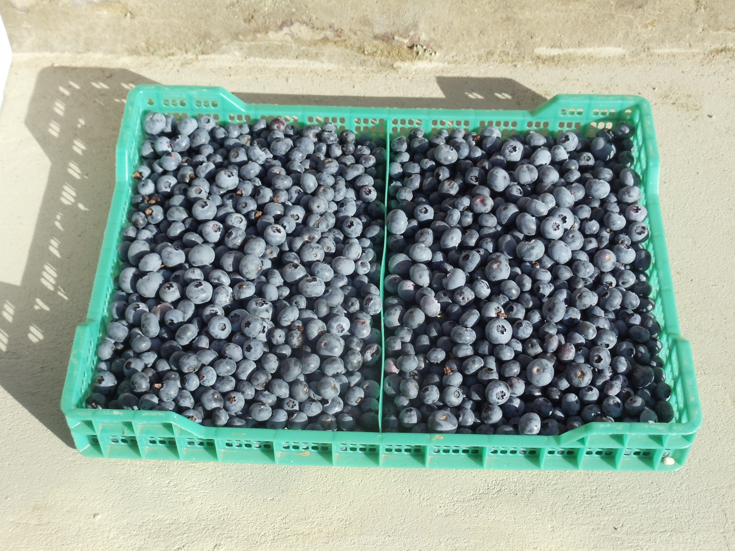
Nuestros Productos
Arándanos recién cosechados

Slide 36
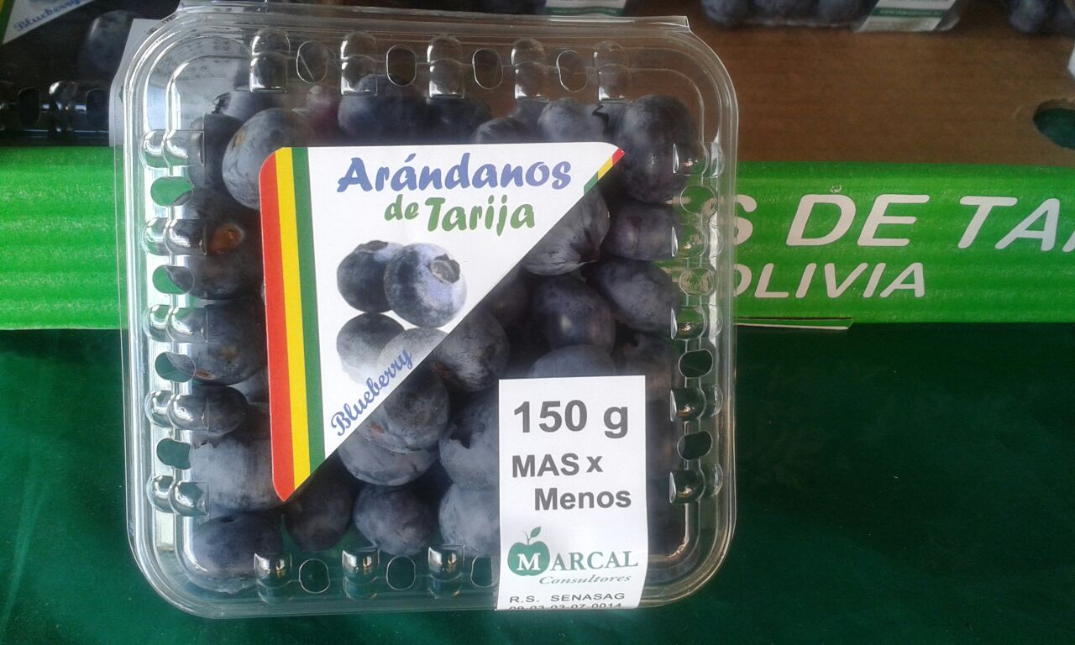

Slide 37
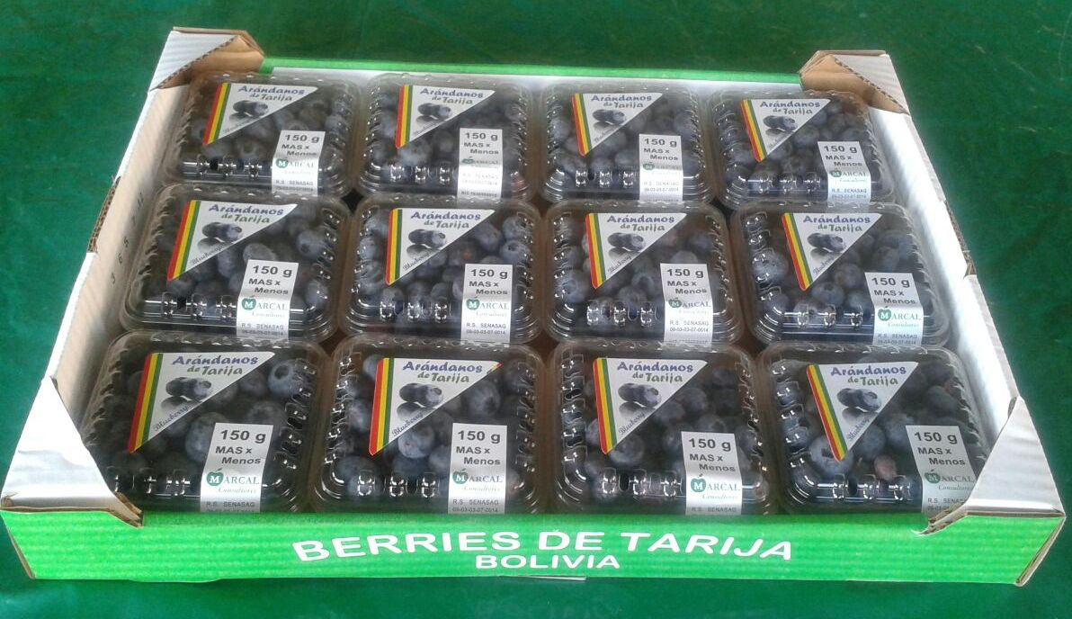

Slide 38
www.marcal.com.bo
marcalconsultores@gmail.com

Slide 39
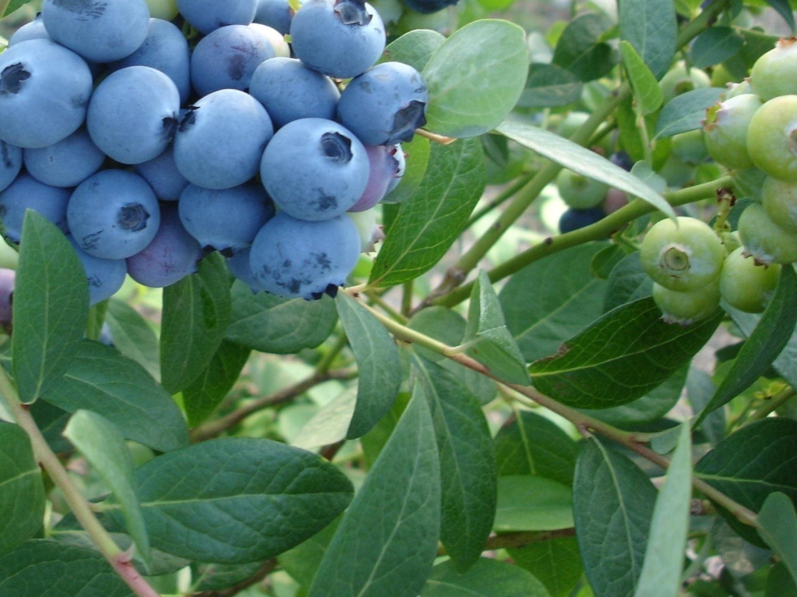
Por qué los Arándanos de Tarija?

Slide 42
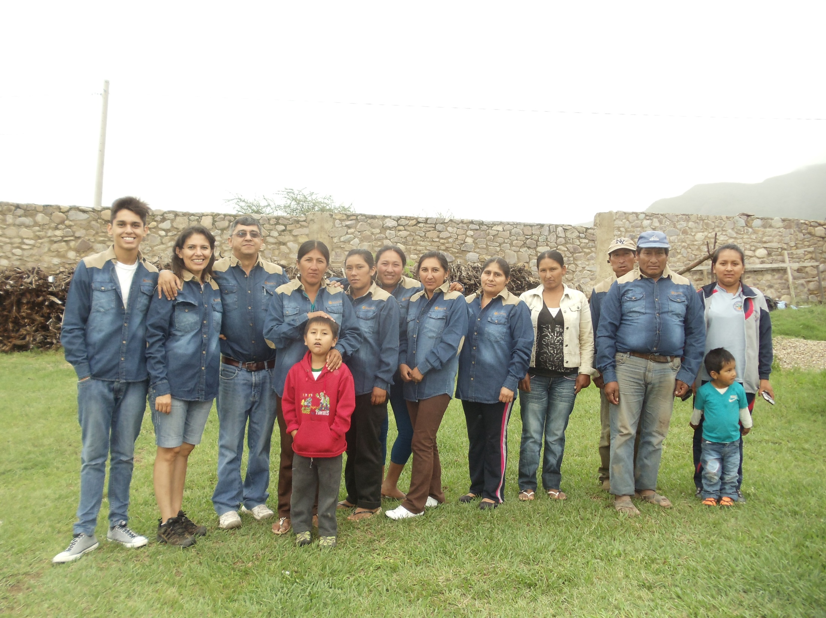
El Equipo Campeón MARCAL Consultores – Frutas de Tarija

Slide 43
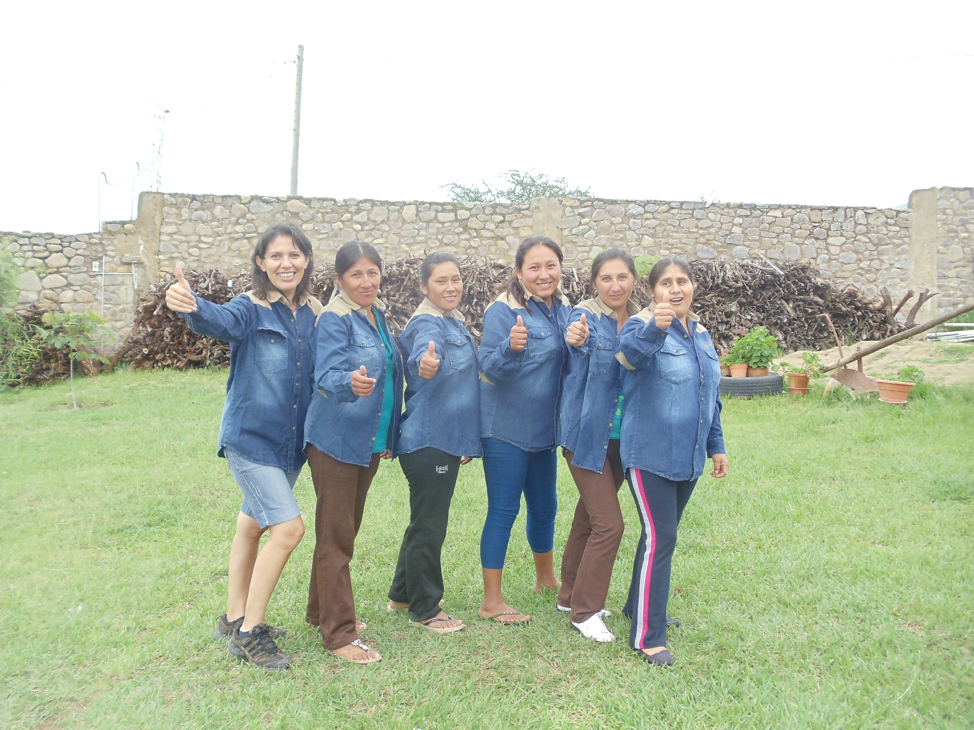
El Equipo Campeón MARCAL Consultores – Frutas de Tarija

Slide 44
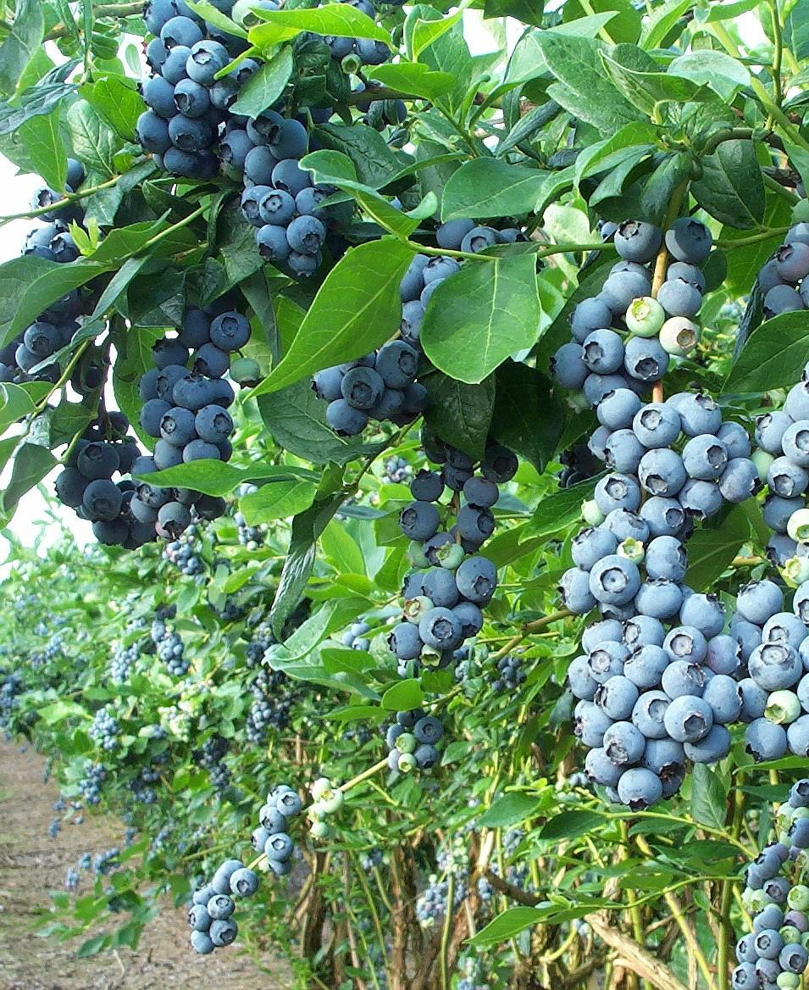
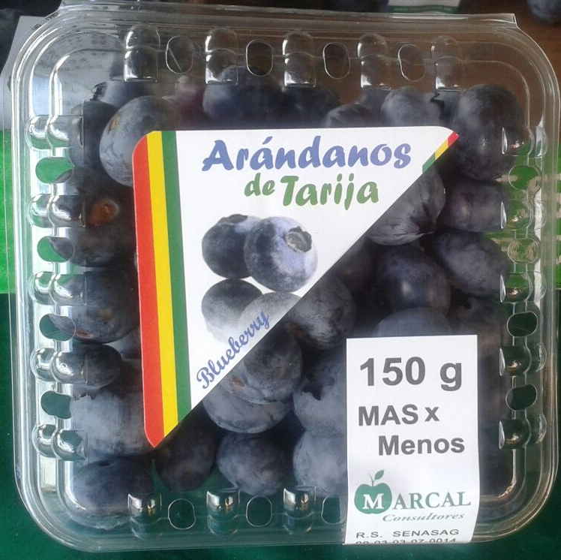
Gracias !!!

